Slide 1
Deskundigheid en Organisatie
Protocollen
MZ-PW
Leerjaar 2

Slide 2
eindopdradcht
Op basis van interesses
Passend bij de lesstof
Aansluitend op examens?

Slide 3
Dilemma
KBS
Of Filmpje

Slide 4
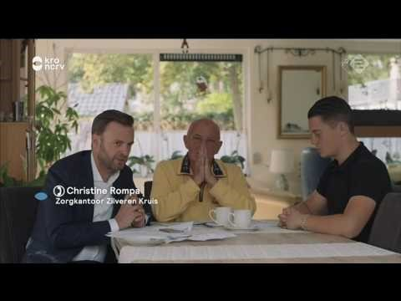
Filmpje

Slide 5
KBS bij thema 19
Wat is het dilemma?
Wat zou jij doen?
Welke voor- en nadelen horen bij A, en welke bij B?
Wat zou je verder nog kunnen doen?
Stemmen!!!!!

Slide 6
Protocollen
Ook wel procedures
Regels of stappen die aangeven wat je in een bepaalde situatie moet doen en hoe je dat moet doen.
Veiligheidsprotocol, tilprotocol, hygiëneprotocol etc.
Voorschrift: overeenkomsten en verschil?
Ontstaan protocol

Slide 7
Missie en visie?

Slide 8
Missie
Visie
Een missie geeft aan wat je als organisatie naar buiten wilt uitdragen: gericht op identiteit en waarden
Een visie geeft aan wat de na te streven idealen van de organisatie zijn: gericht op de toekomst
“Waarvoor we staan”
“Waarvoor we gaan”
Kenmerken
Gericht op organisatie
Wordt meestal niet bijgesteld
Kenmerken
Toekomstgericht
Kan bijgesteld worden

Slide 9
Het verschil

Slide 10
Voorbeelden bekende merken missie visie

Slide 11
Missie en visie: maar dan?
Beleid
“De manier waarop de organisatie de missie in een bepaalde periode kan bereiken”
Beleidskeuzes moeten passen bij missie
Geven richting aan wat van medewerkers verwacht wordt
Beleidsplan
Op welke manier de organisatie haar doelen (missie) precies wil bereiken”
Beleid opstellen/wijzigen op basis van beleidsuitgangspunten
Doelen, middelen en tijd bepalen zodat de missie ‘slaagt’

Slide 12
Voorbeeld beleidsuitgangspunt
“Elke leerling haalt een 540 als score op de CITO-toets”
Beleid moet aangepast worden door nieuw beleidsuitgangspunt
Extra begeleiding voor leerlingen met taal- en rekenkundige problemen in beleidsplan verwerken
Rekening houden met middelen en tijd (nieuw personeel e.d.)
→ Beleidsplan wordt ingericht op basis van het doel/beleidsuitgangspunt
Er vind een wijziging in het beleidsplan plaats
Uitvoering van het beleid door organisatie

Slide 13
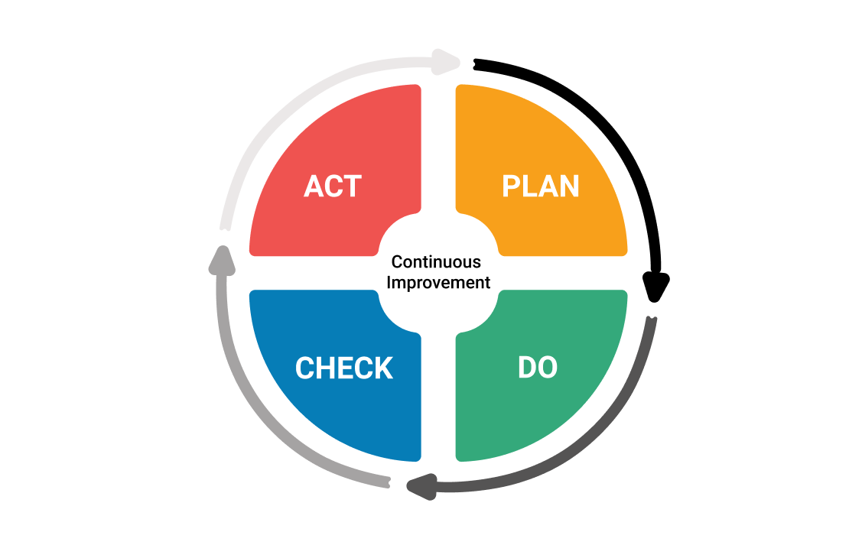
bELEIDSCYClus
Beleid moet regelmatig aangepast worden
Om actueel te zijn
Afhankelijk van nieuwe uitgangspunten en inzichten
Voorbereiden
Opstellen
Beslissen
Uitvoeren
Evalueren
Fasen
beleidscyclus

Slide 14
Opdracht inez
Wat: beschrijf je eigen visie (1 zin) en missie (waarden, wat doe je, doelen) en laat zien hoe je hieraan wilt werken.
Hoe: je denkt na over verschillende vragen en beschrijft op basis hiervan je visie, missie, doelen, middelen, activiteiten en het tijdpad.
Hulp: boek Professioneel werken, je buurman/buurvrouw
Tijd:
10 min. uitschrijven visie en missie (blz. 238 en 239)
5 min. bespreken met buurman/buurvrouw (vertel waarom jij deze visie/missie hebt, stel elkaar vragen)
10 min. beschrijven doelen, middelen, activiteiten en tijdpad (blz. 246 en 247)
Uitkomst: je hebt inzicht opgedaan in jouw eigen visie en missie (waar sta ik eigenlijk voor) en in die van anderen.
Klaar: bestuderen thema ‘Visie en beleid’ (H13) in het boek Professioneel werken en klassikaal nabespreken opdracht.

Slide 15
Stelling Eens of oneens?
“Als medewerker heb je invloed op de manier waarop de organisatie het beleid vormgeeft”

Slide 16
EINDE lesgedeelte 1
15 minuten pauze

